Slide 1
Предоставление государственной социальной помощи на территории Иркутской области
Заместитель министра социального развития, опеки и попечительства Иркутской области
С.В. Иевлева

Slide 2
Правовые и организационные основы оказания государственной социальной помощи малоимущим семьям, малоимущим одиноко проживающим гражданам и иным категориям граждан установлены Федеральным законом от 17 июля 1999 года № 178-ФЗ «О государственной социальной помощи»
Федеральный закон устанавливает:
категории получателей государственной социальной помощи;
органы, осуществляющие назначение государственной социальной помощи;
возможность оказания государственной социальной помощи на основании социального контракта (в целях стимулирования активных действий граждан по преодолению трудной жизненной ситуации);
виды оказания государственной социальной помощи (денежные выплаты либо натуральная помощь)
В соответствии с Федеральным законом государственная социальная помощь назначается решением органа социальной защиты населения по месту жительства либо месту пребывания малоимущих граждан
Согласно Федеральному закону органы государственной власти субъектов Российской Федерации принимают законы и иные нормативные правовые акты, определяющие размеры, условия и порядок предоставления и выплаты государственной социальной помощи, в том числе на основании социального контракта.
В целях реализации предоставляемых полномочий принят Закон Иркутской области от 19 июля 2010 года № 73-ОЗ «О государственной социальной помощи отдельным категориям граждан в Иркутской области»

Slide 3
Закон Иркутской области №73-ОЗ от 19.07.2010 «О государственной социальной помощи отдельным категориям граждан в Иркутской области»
Категории граждан:
малоимущие семьи,
малоимущие одиноко проживающие граждане,
реабилитированные лица и лица, пострадавшие от политических репрессий
Условия: наличие у получателей дохода ниже величины прожиточного минимума для семьи (величины прожиточного минимума для одиноко проживающего гражданина) обусловлено объективными обстоятельствами, не зависящими от них самих (инвалидность, потеря кормильца, безработица, чрезвычайная ситуация, отсутствие возможности осуществления трудовой или иной приносящей доход деятельности в связи с получением образования по очной форме обучения за счет бюджетных ассигнований федерального бюджета, областного бюджета и тому подобное)
.
Размеры:
с длительным лечением - в сумме, указанной в заявлении но не более 10 000 руб.;
с дорогостоящим лечением - в сумме понесенных расходов, но не более 40 000 рублей;
в связи с чрезвычайной ситуацией, повлекшей повреждение или утрату движимого имущества, 5 000 руб. на человека, но не более 25 000 руб. на семью в целом);
в связи с чрезвычайной ситуацией, повлекшей повреждение жилого помещения, сумма, указанная в заявлении - но не более 25 000 руб.;
в связи с чрезвычайной ситуацией, повлекшей утрату (разрушение) жилого помещения, - сумма, указанная в заявлении, но не более 100 000 руб.;
в связи с получение образования по очной форме обучения за счет бюджетных ассигнований – 100 руб. (студентам, проживающим в семьях) и 50 руб. (одиноко проживающим студентам)
в остальных случаях - размер, указанный в заявлении, но не более 5 000 руб. на семью и не более 3 000 руб. одиноко проживающему гражданину;

Slide 4
Изменения в законодательстве:
С 01.04.2018 года ГСП предоставляется малоимущим семьям, при отсутствии возможности осуществления трудовой или иной приносящей доход деятельности в связи с получением образования по очной форме обучения за счет бюджетных ассигнований федерального бюджета, областного бюджета
К установленному перечню документов дополнительно в органы социальной защиты населения предоставляется справка образовательной организации об обучении по очной форме обучения за счет бюджетных ассигнований федерального бюджета, областного бюджета
На основании уведомления о назначении ГСП
студентам назначается социальная стипендия в учреждении по месту обучения
С 01.04.2018 года государственная социальная помощь (в связи с обучением в профессиональной образовательной организации) назначена 766 студентам

Slide 5
Законом Иркутской области от 31.10.2013 года № 86-ОЗ внесены изменения в Закон Иркутской области от 19 июля 2010 года № 73-ОЗ «О государственной социальной помощи отдельным категориям граждан в Иркутской области» с 22.11.2013 года в части определения условий, порядка назначения и размера государственной социальной помощи на основании социального контракта
Социальный контракт - соглашение, которое заключено между гражданином и органом социальной защиты населения, в соответствии с которым орган социальной защиты населения обязуется оказать гражданину государственную социальную помощь, гражданин - реализовать мероприятия, предусмотренные программой социальной адаптации
Государственная социальная помощь на основании социального контракта оказывается получателям в целях стимулирования их активный действий по преодолению трудной жизненной ситуации- обстоятельства или обстоятельств, которые ухудшают условия жизнедеятельности гражданина и последствия которых он не может преодолеть самостоятельно.
В 2017 году:
средняя продолжительность действия заключенных социальных контрактов составила – 5 месяцев;
средний размер выплаты в месяц по социальным контрактам составил – 5 834,44 руб.
В 1 полугодии 2018 года:
средняя продолжительность действия заключенных социальных контрактов составила – около 6 месяцев;
средний размер выплаты в месяц по социальным контрактам составил – 6 633,37 руб.

Slide 6
Анализ расходования объемов денежных средств
Год | Количество получателей ГСП | Из них по соц. контрактам | % соц. контрактов от общей ГСП | Объем денежных средств (млн руб.) на реализацию Закона
2015 | 9 863 | 190 | 2% | 57
2016 | 12 002 | 443 | 3,7 % | 59
2017 | 11 577 | 466 | 4,0% | 59
2018 (6 мес.) | 3 729 | 474 | 12,7 % | 59
В 2017 году государственная социальная помощь назначена в том числе 8 иностранным гражданам
На 2018 год лимиты (млн руб.) распределены на :
ГСП в виде социального пособия :
39,5 (освоено на 01.07.18 г. - 6,9 млн. руб., 17,4 %)
ГСП по социальному контракту:
20,08 (освоено на 01.07.2018 г.
- 10,4 млн. руб., 51,8 %)

Slide 7
Количество социальных контрактов, заключенных управлениями социальной защиты населения:

Slide 8
Муниципальные образования, в которых заключено на 01.07.2018 года максимальное количество социальных контрактов
Муниципальные образования | Количество социальных контрактов
г. Иркутск | 71
Куйтунский район | 29
Тайшетский район | 29
г. Черемхово, Черемховский район, г. Свирск | 27
г. Усть-Илимск и Усть-Илимский район | 24
Муниципальные образования, в которых заключено на 01.07.2018 года минимальное количество социальных контрактов
Муниципальные образования | Количество социальных контрактов
Шелеховский район | 1
Баяндаевский район | 3
Балаганский район | 4
Боханский район | 4

Slide 9
Основные мероприятия, включенные в программу социальной адаптации и направленные на выход семьи из трудной жизненной ситуации при заключении социального контракта:
поиск работы (при содействии с центром занятости);
прохождение профессионального обучения и дополнительного профессионального образования;
осуществление индивидуальной предпринимательской деятельности (изготовление кондитерских изделий, предметов домашнего обихода, и т.д.);
ведение личного подсобного хозяйства (разведение домашнего скота и птицы).

Slide 10
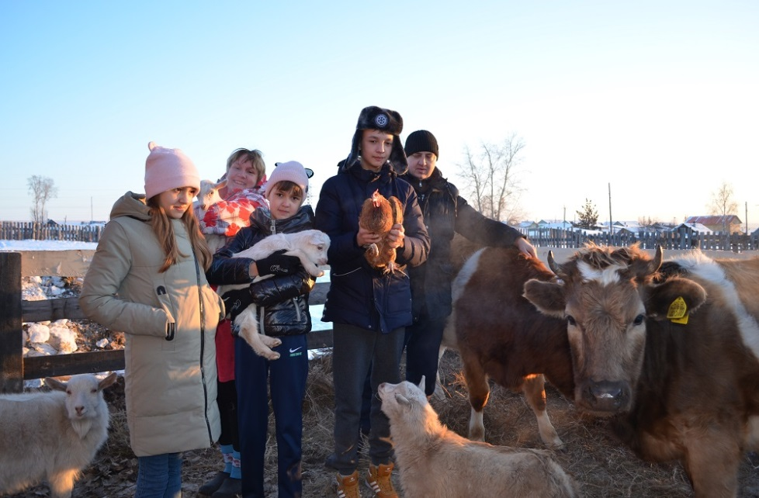
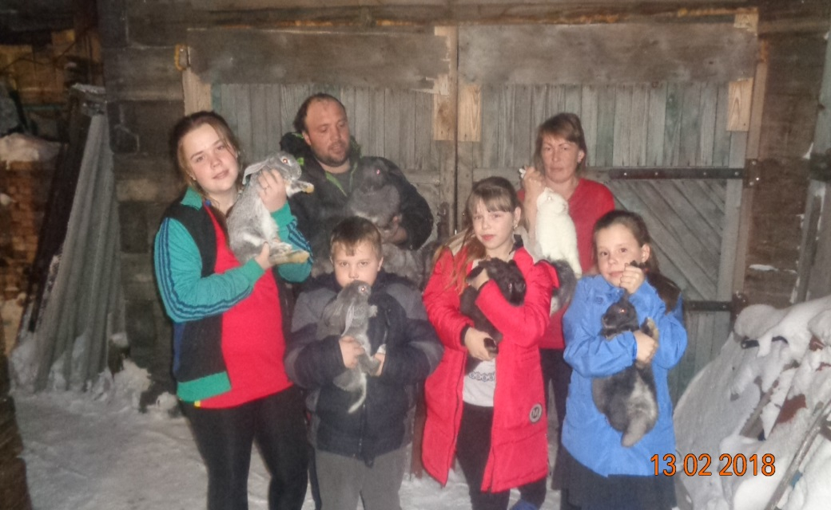
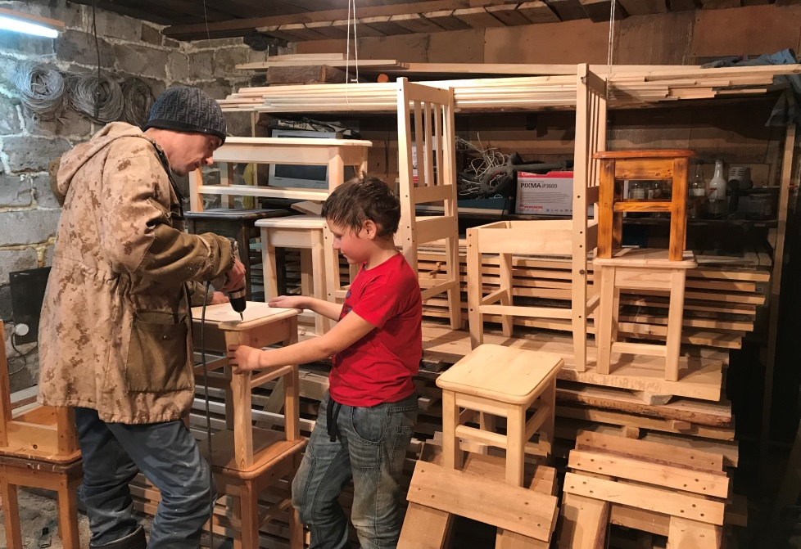
Социальный контракт- реальная помощь семье

Slide 11
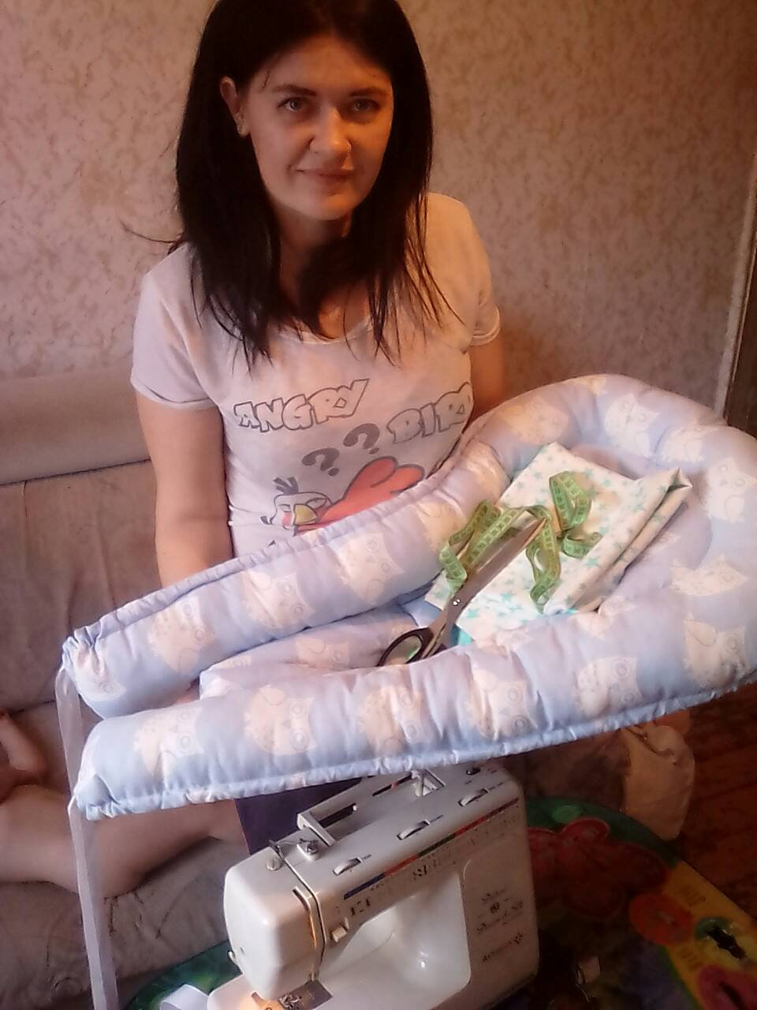
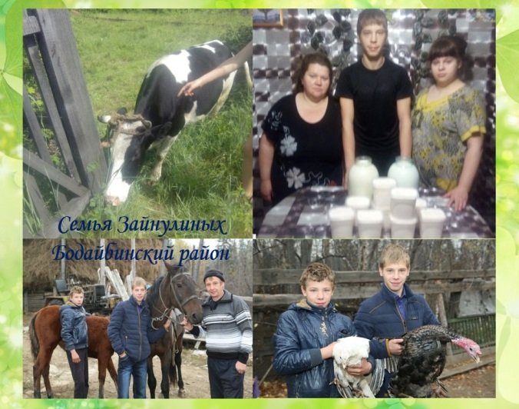
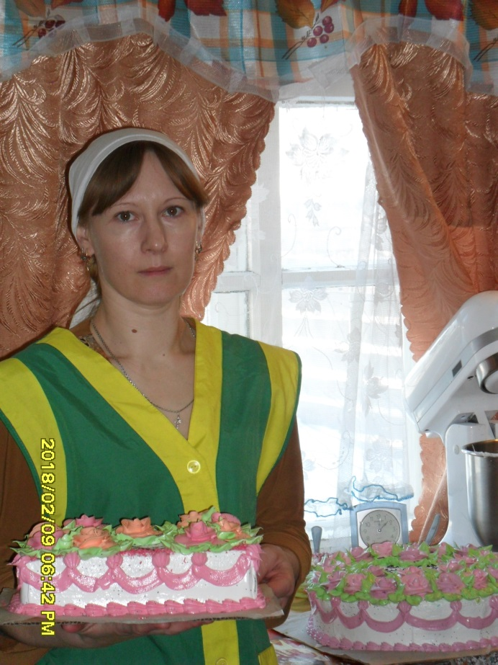
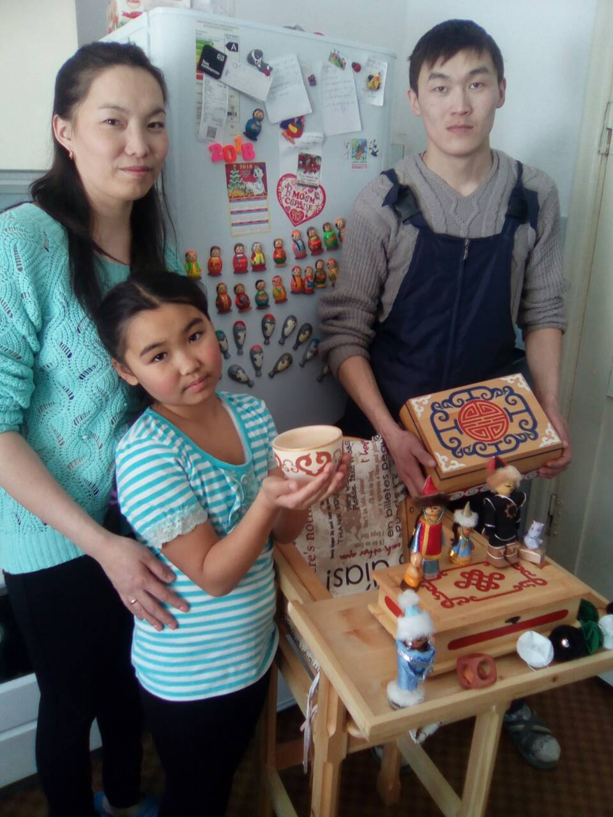
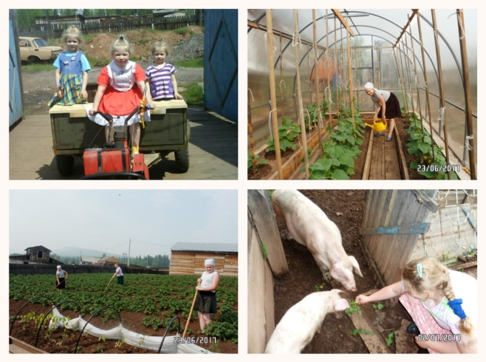

Slide 12
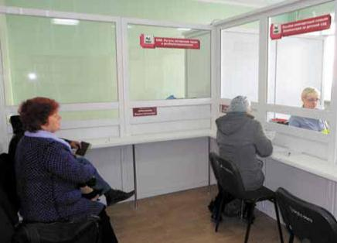
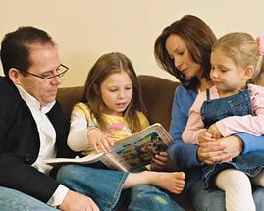
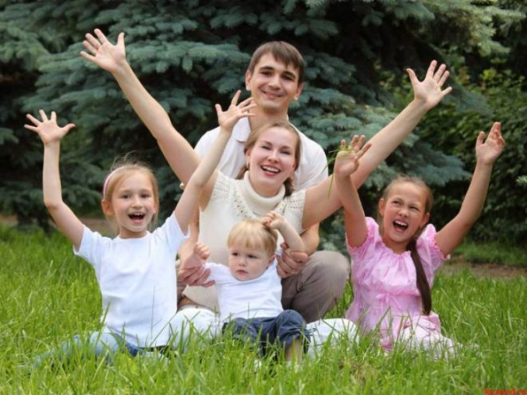
Спасибо за внимание!

